Slide 1


Chào mừng các con đến với tiết Toán

Slide 2



PHÉP CỘNG, PHÉP TRỪ (có nhớ) TRONG PHẠM VI 100
Chủ đề 4
Bài 22
PHÉP TRỪ (CÓ NHỚ) SỐ CÓ
HAI CHỮ SỐ CHO SỐ CÓ MỘT CHỮ SỐ
Tiết 1

Slide 3
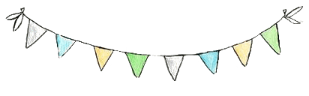



Yêu cầu cần đạt
Thực hiện được phép tính trừ (có nhớ) số có hai chữ số với số có một chữ số.
Nhận biết được ý nghĩa của phép cộng và phép trừ thông qua tranh ảnh, tình huống thực tiễn.
Giải bài toán bằng một phép tính liên quan.

Slide 5

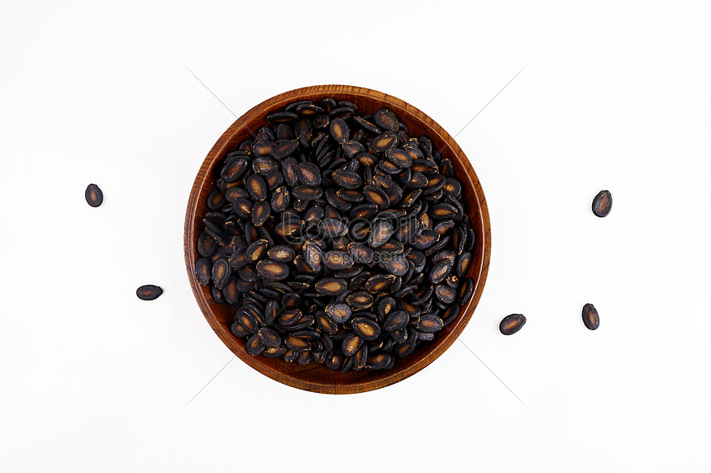
Mai An Tiêm có 32 hạt, đã trồng 7 hạt. Hỏi Mai An Tiêm cần phải trồng bao nhiêu hạt nữa?
32 - 7

Slide 6

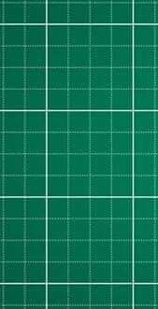
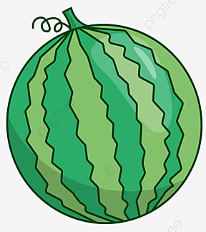
Số 32 gồm mấy chục và mấy đơn vị?
Phép trừ (có nhớ) số có 2 chữ số cho số có 1 chữ số.
32 - 7 = ?
CHỤC | ĐƠN VỊ
32
30
2
mượn 1
2 không trừ được 7, lấy 12
trừ 7 bằng 5, viết 5, nhớ 1.
32
7
3 trừ 1 bằng 2, viết 2.
nhớ 1
CHỤC | ĐƠN VỊ
2
5
Vậy: 32 - 7 = 25
12
32 - 7 = 25

Slide 7



Phép trừ (có nhớ) số có 2 chữ số cho số có 1 chữ số
Bước 1: Đặt tính
Viết các số thẳng cột.
Dấu phép tính đặt giữa hai số.
Khi đặt tính rồi tính phép trừ (có nhớ) số có hai chữ số cho số có một chữ số con cần thực hiện theo 2 bước:
Kẻ đường kẻ ngang thay cho dấu bằng.
Bước 2: Tính
Thực hiện tính theo thứ tự từ phải sang trái, bắt đầu từ các chữ số cột đơn vị.
Nhớ vào cột chục.
Kết quả ở mỗi lượt tính phải viết thẳng cột.

Slide 8
Đặt tính rồi tính: 54 – 9 = ?
4 không trừ được 9, lấy 14 trừ 9 bằng 5, viết 5, nhớ 1.
54
5 trừ 1 bằng 4, viết 4.
9
4
5
Vậy:
54 - 9 = 45

Slide 10

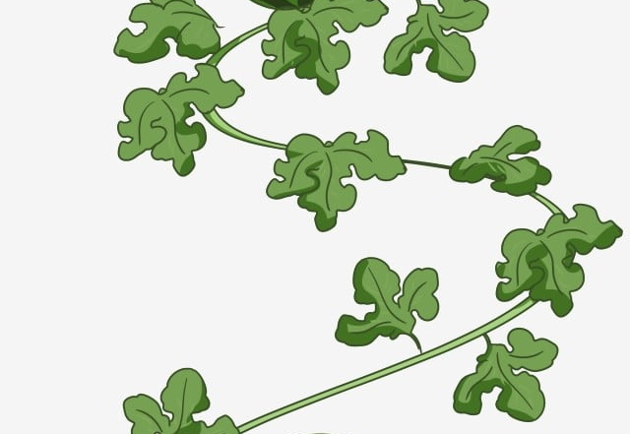
Các bạn ơi, hãy giúp Mai An Tiêm bảo vệ
cây lạ bằng cách hoàn thành bài tập số 1 nhé!

Slide 11




1
Tính:
42
8
56
9
60
5
75
6
-
-
-
-
34
47
55
69

Slide 12

Cảm ơn các bạn!
Cây lạ mọc rồi lan ra khắp bãi. Cây đơm hoa, kết quả, quả nào quả nấy lớn, to bằng đầu người, vỏ xanh mướt.

Slide 14

Chúng mình cùng hoàn thành bài tập 2 để giúp gia đình Mai An Tiêm khắc tên lên mỗi quả thật nhanh nhé!

Slide 15


2
Đặt tính rồi tính.
Mai An Tiêm
Mai An Tiêm
Mai An Tiêm
Mai An Tiêm
41 - 5
64 - 8
70 - 7
83 - 4
Em nêu lại cách thực hiện phép tính?
Bài 1:
7
8
4
4
0
3
6
1
8
7
4
5
6
3
5
6
7
3
9
6

Slide 16
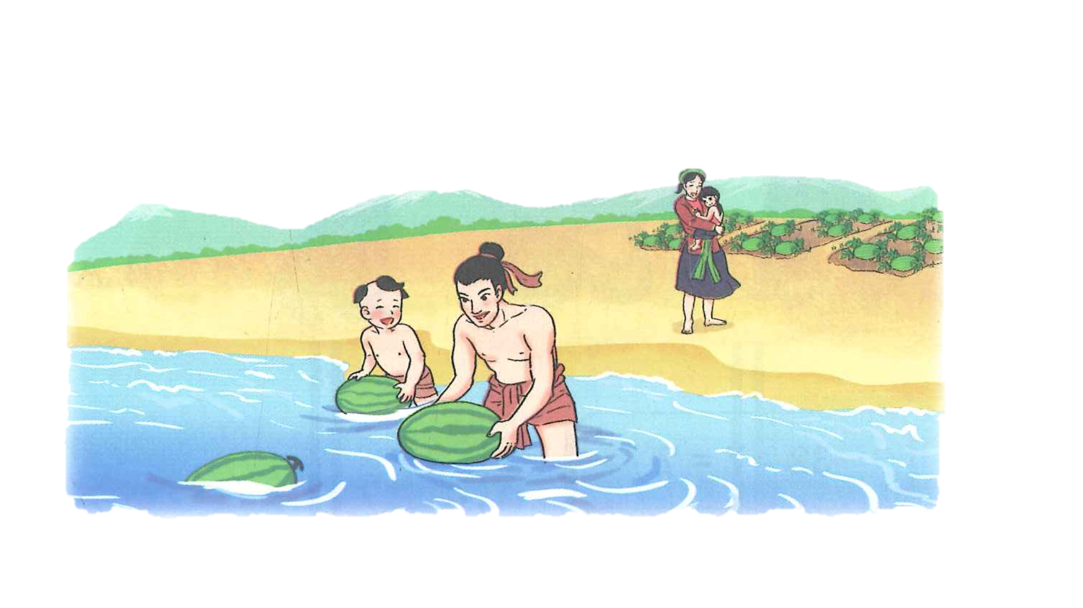
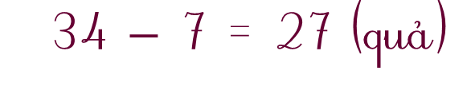
3
Ngày thứ nhất, Mai An Tiêm thả 34 quả dưa hấu xuống biển. Ngày thứ hai, Mai An Tiêm thả ít hơn ngày thứ nhất 7 quả. Hỏi ngày thứ hai Mai An Tiêm thả bao nhiêu quả dưa hấu xuống biển?
Tóm tắt
Ngày này qua ngày khác, Mai An Tiêm vẫn khắc tên lên vỏ mỗi quả và thả chúng trôi ra biển.
Ngày thứ nhất: 34 quả dưa hấu
Ngày thứ hai : ít hơn ngày thứ nhất 7 quả
Ngày thứ hai : … quả dưa hấu?
Bài giải
Ngày thứ hai Mai An Tiêm thả số quả
dưa hấu xuống biển là:
34 $−$ 7 = 27 (quả)
Đáp số: 27 quả dưa hấu.

Slide 18


Câu chuyện có tên là gì?
Con học được điều gì từ câu chuyện này?
Hòn đảo Mai An Tiêm sinh sống hiện thuộc huyện Nga Sơn,
tỉnh Thanh Hóa

Slide 19
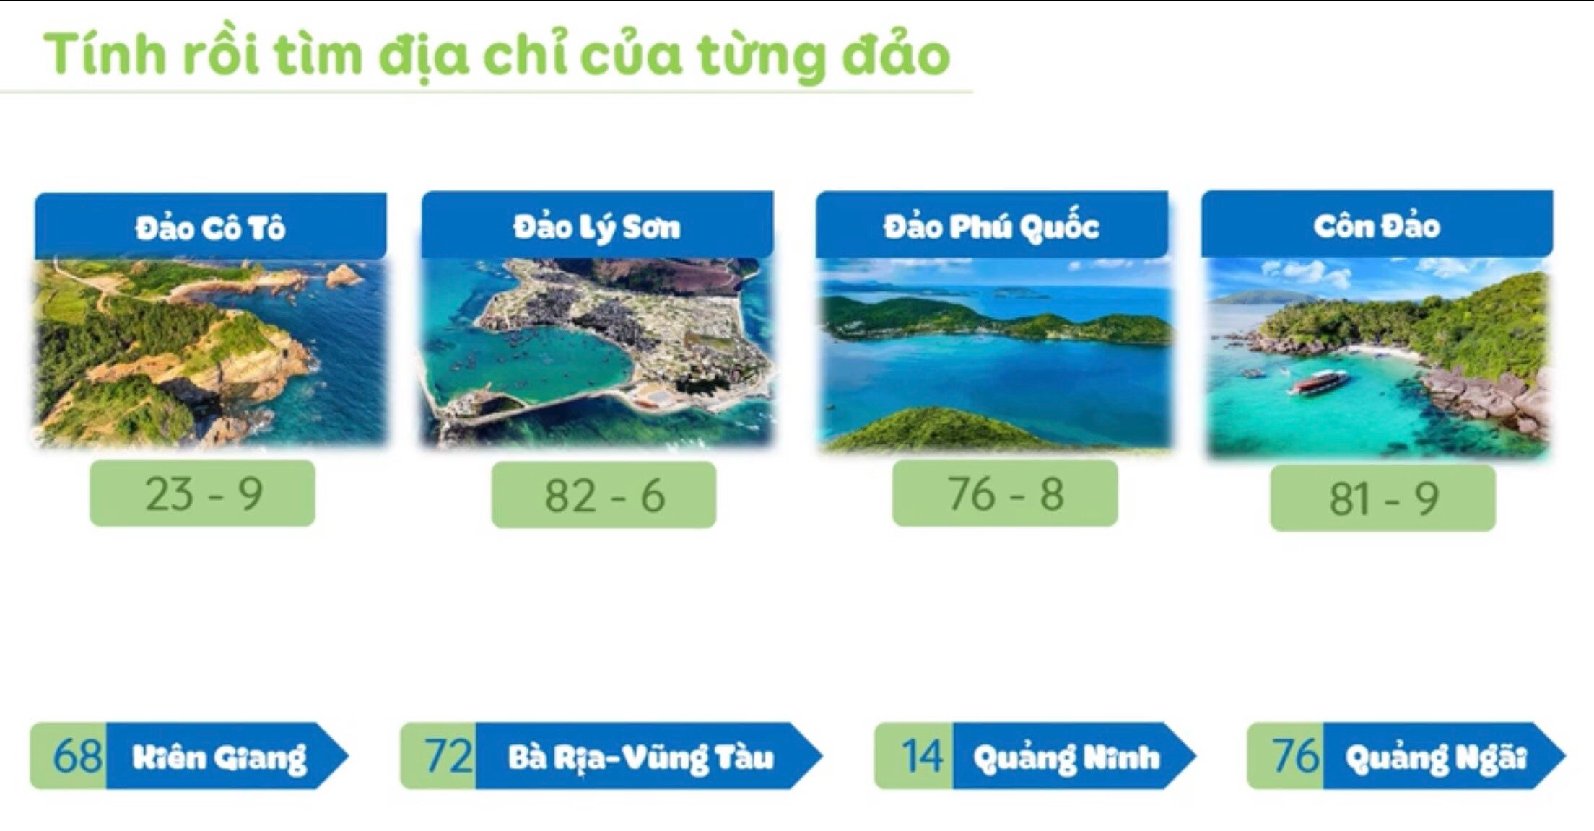

Notes:
GV ấn vào quả dưa hấu để sang link bài vận dụng

Slide 20
Yêu cầu cần đạt
Thực hiện được phép tính trừ (có nhớ) số có hai chữ số với số có một chữ số.
Nhận biết được ý nghĩa của phép cộng và phép trừ thông qua tranh ảnh, tình huống thực tiễn.
Giải bài toán bằng một phép tính liên quan.

Slide 21

Định hướng học tập tiếp theo
Con xem lại bài học hôm nay, luyện tập thành thạo phép trừ (có nhớ) số có hai chữ số cho số có một chữ số.
Chuẩn bị cho tiết học sau, con xem trước bài trang 84, 85.

Slide 22

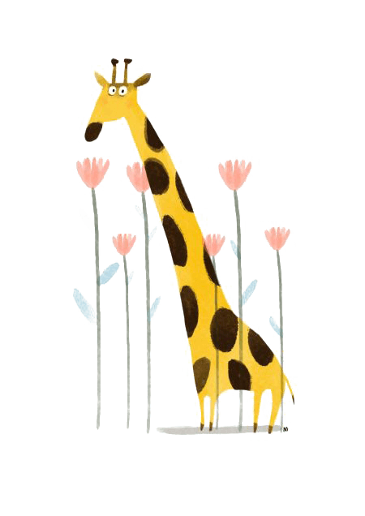

Tạm biệt và hẹn gặp lại
các con vào những tiết học sau!

